Slide 1


МБДОУ ЦРР д/с №28 «Огонек»
Познавательная викторина
для детей и родителей
Подготовила:
Внукова Евгения Владимировна,
воспитатель высшей кв. категории
ДАЛЕЕ
2024 год

Slide 2



12
11
1
10
2
Выбери
вопрос
9
3
8
4
7
5
6
КОНЕЦ

Slide 3
Столица России
Новосибирск
Красноярск
Москва
Бердск

Slide 4
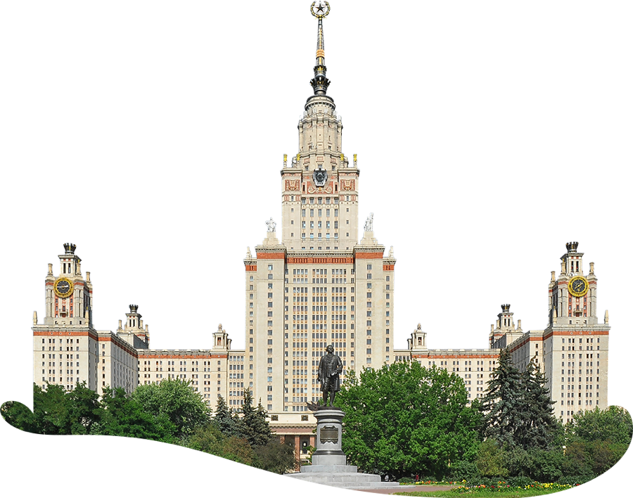
Москва
КОНЕЦ

Slide 5
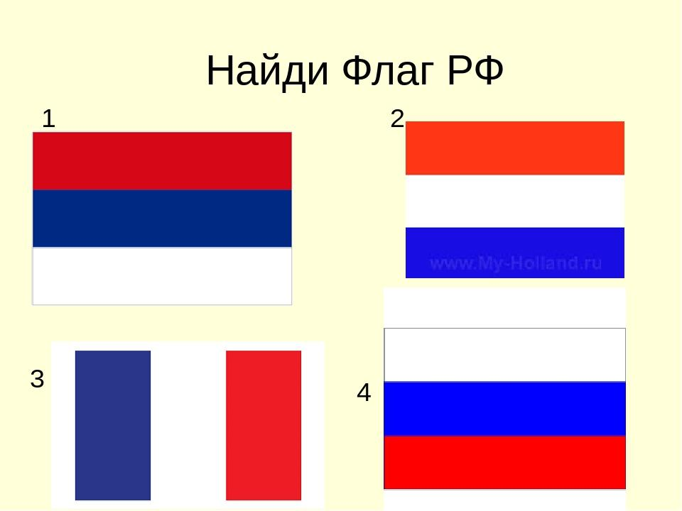
найди Флаг России

Slide 6
Флаг России
Белый цвет – берёзка,
Синий – неба цвет.
Красная полоска –
Солнечный рассвет.
В. Степанов
КОНЕЦ

Slide 7
Литературная страничка
Город Бердск, город Бердск!
Есть в нём море, есть и лес!
Распрекрасные места!
Бердск — Сибирская звезда!
Город солнца и рябин,
В триста лет он полон сил!
Расцветает с каждым днём,
Хорошо живётся в нём!
Воротникова Елена
КОНЕЦ

Slide 8



найди Флаг Бердска

Slide 9

Флаг города Бердск
Герб города Бердск
КОНЕЦ

Slide 10
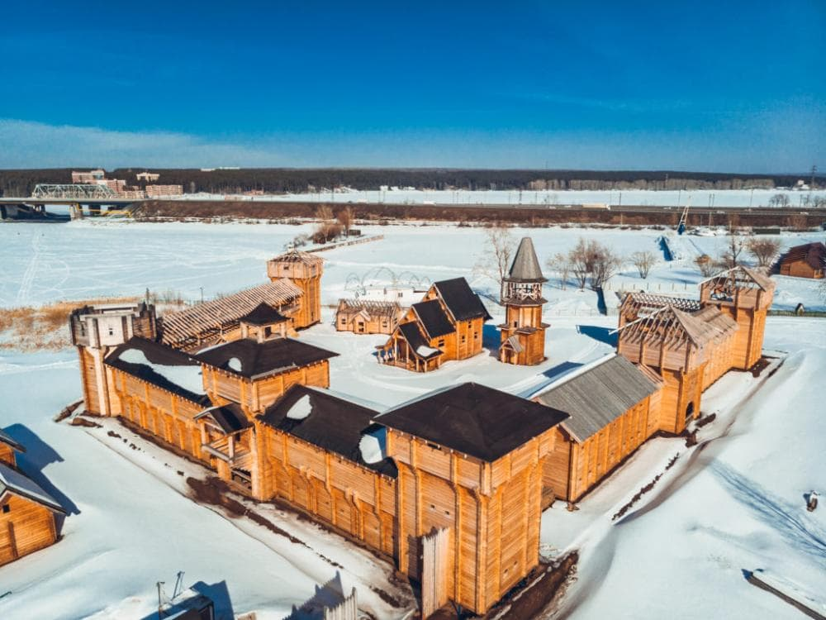
КАК называется это сооружение?
Чтобы узнать правильный
ответ, нажмите на картинку.

Slide 11
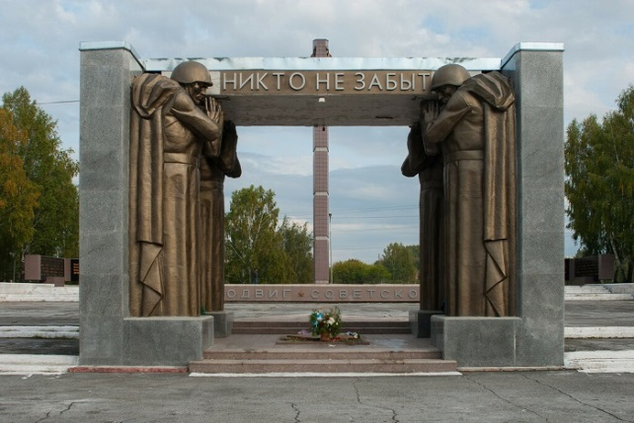
КАК называется этот памятник и
Где он находится?
«Мемориал Славы»,
находится в парке Победа
Чтобы узнать правильный
ответ, нажмите на картинку.

Slide 12
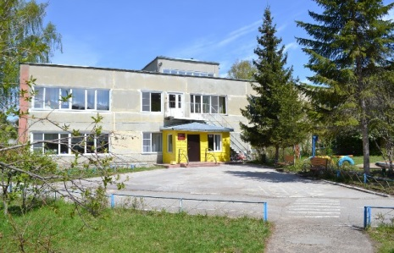
Стоит терем- теремок. Он ни низок, ни высок. Много в тереме талантливых детишек. Высоких и коротышек.
Что это?
Детский сад
№ 28 «Огонёк»
Чтобы узнать правильный
ответ, нажмите на картинку.

Slide 13
Без чего на белом свете
Взрослым не прожить и детям?
Кто поддержит вас всегда?
Это …..
Лучшие друзья
Дружная семья

Slide 14
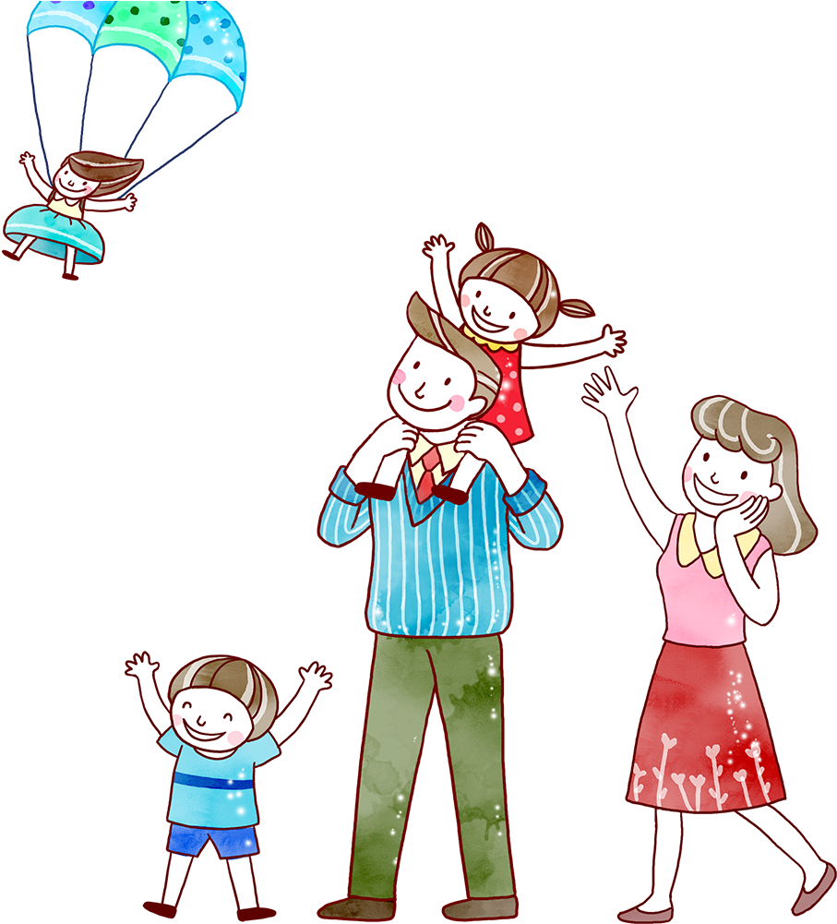
Дружная семья
КОНЕЦ

Slide 15
Восстанови пословицы
На что и клад, когда в семье
ДОБРО
В своем доме и стены
СЧАСТЛИВЫМ БЫТЬ
При солнышке тепло, а при матери
ЛАД
Везде хорошо, но
СЕРДЦЕ
В семье разлад, так и дому
ПОМОГАЮТ
НЕ РАД
Куда мать, туда и
ГОРЯ НЕ ЗНАТЬ
Семьей дорожить
ДИТЯ
Ребенок без отца, что дом без
ДОМА ЛУЧШЕ
Отца с матерью почитать
БЕД
У кого есть бабушка и дед , тот не ведает
КРЫШИ
У ребенка болит пальчик, а у матери
КОНЕЦ

Slide 16

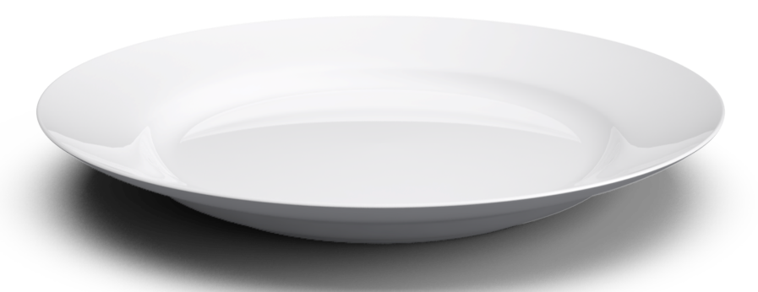
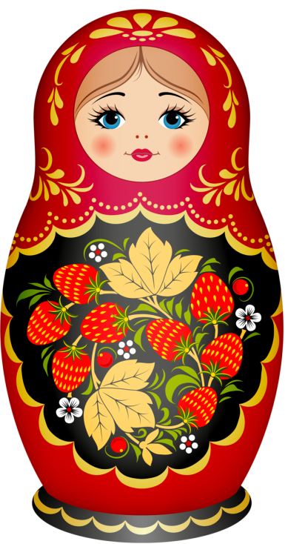
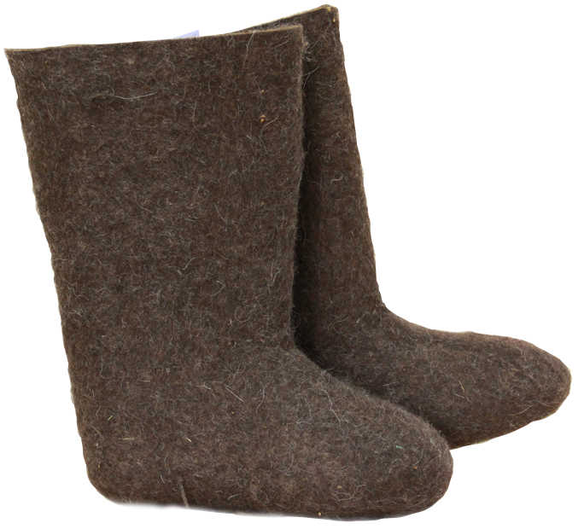
Четвертый лишний
Что не является символом России?
Нажмите на этот предмет.

Slide 17
Динамическая пауза
«Что мы Родиной зовём?»
Что мы Родиной зовём? (Сжимать и разжимать кулачки на обеих руках)
Дом, где мы с тобой живём! (Показать над головой домик)
И берёзки, вдоль которых рядом с мамой мы идём. (Руки поднять вверх, расслабить и покачать как березки качаются от ветра)
Что мы Родиной зовём? (Сжимать и разжимать кулачки на обеих руках)
Поле с тонким колоском (Ладони совместить, плавными движениями влево - вправо и вверх показать, как растёт колосок)
Наши праздники и песни (Хлопки в ладоши)
Тёплый ветер за окном (Руки в стороны, сгибать в локтях, показать как дует ветер)
Что мы Родиной зовём? (Сжимать и разжимать кулачки на обеих руках)
Всё, что в сердце бережем! (Прижать руки к груди, плечи вперед)
И под небом синим-синим (Поднять руки вверх и в стороны, посмотреть вверх)
Флаг России над Кремлём! (Поочерёдное соединение всех пальцев с большим, начиная с указательного и заканчивая мизинцем.)
КОНЕЦ

Slide 18



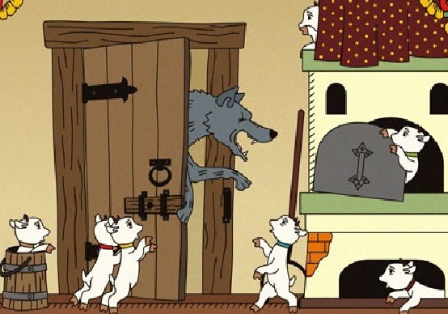
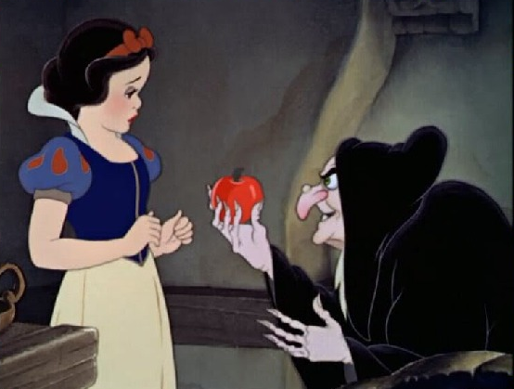
Страничка безопасности
Какие правила безопасности нарушили герой русских народных сказок?
КОНЕЦ

Slide 19
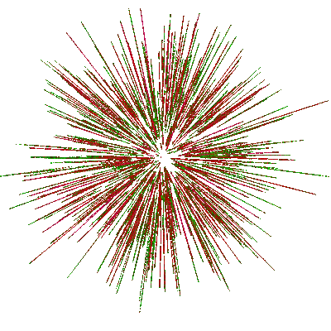
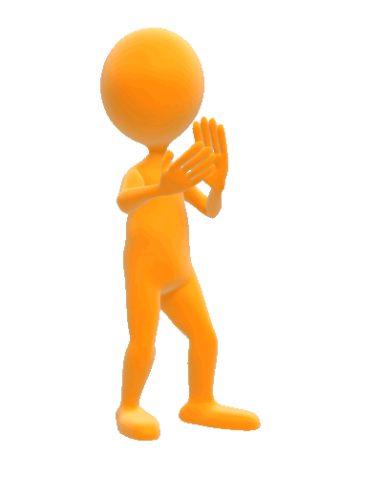
Спасибо
За участие!!!
КОНЕЦ

Slide 20
КАК называется это сооружение?
Бердский острог
КОНЕЦ

Slide 21
КАК называется этот памятник и
Где он находится?
«Мемориал Славы»,
находится в парке Победа
КОНЕЦ

Slide 22
Стоит терем- теремок. Он ни низок, ни высок. Много в тереме талантливых детишек. Высоких и коротышек.
Что это?
Детский сад № 28 «Огонёк»
КОНЕЦ

Slide 23
Четвертый лишний
Символы России
КОНЕЦ

